Slide 1
2019년 블록체인 융합기술 개발사업
확장가능한 탈중앙화 보안성(DeSecure)
ECCPoW 블록체인
이 흥 노 교수
전기전자컴퓨터공학부
GIST
2019. 3. 7
Notes:
총괄책임자 이흥노 교수는 현재 GIST에서 블록체인경제 연구센터장, 센서지능화 연구센터장을 맡고 있습니다. 또한 국가스마트도시위원회원, 통신소사이어티 회장, 우정사업본부 민간위원 등의 역할 을 담당하고 있습니다. 국제논문은 200여편 넘게 게제하였으며, 기술이전 실적을 2억원을 넘었습니다. 블록체인 관련 대표 언론 보도도 여러건 확보하였습니다. 특히, 2014년 1월에는 이달의 과학자 상 수상 등으로 국내외에 잘 알려진 석학입니다.

Slide 2
목차
1. 수행기관 현황
2. 기술개발의 필요성
3. 기술개발의 목표
4. 기술개발 내용 (해결방안)
5. 기술개발의 추진전략·방법 및 추진체계
6. 기술개발 결과의 활용 방안 및 기대효과

Slide 3
1. 수행기관 현황

Slide 4
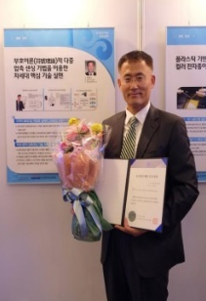
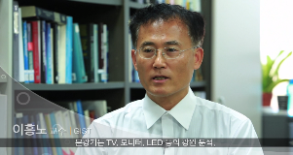
총괄책임자 연구 역량
전기전자컴퓨터공학부 – 인포넷 연구실
연구 책임자: 이흥노 교수 (광주과학기술원 정보통신공학부)
  광주과학기술원 블록체인경제 연구센터장, 센서지능화 연구센터장
  국가스마트도시위원회 민간위원, (사)대한전자공학회 통신소사이어티 회장
  우정사업본부 블록체인이니셔티브 민간위원
연구실적
대표언론보도
국제 논문 (SCI) : 170+편(70+편)
국제 특허 : 출원 9건, 등록 7건
국내 특허 : 출원 7건, 등록 20건
기술이전: 2건 (2억 1천만원)
저술: 8건
기술가치평가: 1건(중앙기술평가원)
스마트시티랩, “블록체인, 스마트시티의 유기적 연결의 중추 역할 할 것” (2018.08.24)
전자신문, “대한전자공학회 통신소사이어티(회장 이흥노), 19일 블록체인으로 여는 미래’ 워크숍 개최” (2018/04/16)
블록체인허브, “블록체인〮AI〮빅데이터 융합산업 육성 정책토론회”, (2018/12/06)
관련수상이력
2016년 GIST 연구상
2016년 GIST 10대 기술상
2014년 1월 이달의 과학기술자상, 미창부
2013년 기초연구 우수성과 50선, 미창부
2012년 Journal of Neural Engineering
하이라이트 논문 선정
2012년 국가연구개발 우수성과 100, 미창부
연구분야
정보부호이론, 디지털통신, 압축센싱
디지털신호처리, 광학신호처리
블록체인경제
지능형 네트워크

Slide 5
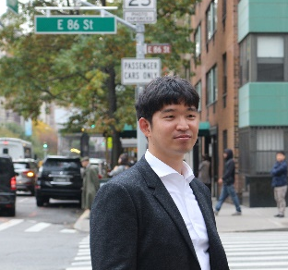

참여기관 책임자 연구역량
(주)온더 – 대표이사
참여기업 연구 책임자: 정순형 대표
  (주)온더 대표이사
  서울이더리움밋업 공동 조직자 (회원 5,787명)
블록체인 연구실적
대표언론보도
국내 특허 등록: 블록체인 기반의 스마트 증권업무 처리 시스템
논문: 블록체인 기반 스마트 주식 거래 시스템의 설계 및 구현
발간자료: 한국지역정보개발원, 블록체인의 지역정보화 활용가능성
2019년 중소기업진흥공단 이사장상
디스트리트, 콘스탄티노플 하드포크와 이더클래식51%공격, (생방송 2019/1/28)
아시아경제TV, 즐겨찾기 12회이더리움하드포크의 진실, (생방송 2019/1/19)
Dcenter, 'D-3' 콘스탄티노플 버전 이더리움은 무엇이 다를까 (2019/1/14)
이투데이, [인터뷰] 정순형 온더 대표 “이더리움 속도 개선… 블록체인 활성화 이끈다 (2018/11/20)
머니투데이, 한화시스템, 온더와 블록체인 기술개발·사업협력 협약 (2018/10/25)
블록데일리, ‘플랫폼 환승 전략’ vs ‘프로젝트 죽이기’…온더 정순형, 논란에 입열다 (2018/10/22)
Zdnet, 정치·구조적으로 탈중앙화돼야 블록체인"" [블록체인 고수를 찾아서①] 정순형 온더 대표 (2018/10/16)
한국경제, 탈중앙성 포기한 블록체인? 차라리 AWS 써라 (2018/9/23)
강의경력
블록체인 법학회 (2019/1/8)
고려대학교 블록체인대학원 (2018/9/15~29)
패스트캠퍼스, 퓨처컨퍼런스 블록체인 트랙 (2018/9/28)
전자신문, 블록체인 & DApp데브 서밋2018 (2018/6/28)
Notes:
참여기관 ㈜온더의 정순형 대표는 서울이더리움밋업 공동 조직자로 잘 알려져 있습니다. 블록체인 연구실적은 블록체인 기반 스마트 증권업무 처리 시스템을 비롯하여 여러건이 있습니다. 블록체인법학회, 고려대 대학원 강의의 강의경력도 우수합니다. 또한 이더리움 속도 개선 관련, 하드포크 관련해서 다수의 언론 보도 성과가 있습니다.

Slide 6
보유기술현황
▣ 보유기술
GIST는 블록체인의 재중앙화 문제 해결을 위한 부호-암호 기반의 작업증명 방식 연구 및 특허 확보 및 출원한 부호-암호 작업증명 특허(GIST IP)를 기반으로 블록체인 시스템 개발
㈜온더는 이더리움 관련 개발 프로젝트를 수행, 블록체인 관련 특허 확보
▣ 특허
특허 | 출원인 | 출원번호/등록일 | 핵심기술
부호-암호 화폐 시스템 | 이흥노 외 3인 | 10-2018-0097677 / 2018.08.21 | 블록체인의 재중앙화 문제 해결을 위한 핵심 기술
유한체의 희소신호 복구방법, 유한체의 희소신호 복구장치, 및 이 방법을 기록되는 기록매체 | 이흥노 외 1인 | Japan patent number: 5914755 /2016.4.8 | ECCPoW의 LDPC decoder 구현 특허
Method and apparatus for sparse signal transmission, method and apparatus for sparse signal recovery | 이흥노 외 2인 | application number: 13/420176 /2012.3.14 | ECCPoW의 LDPC decoder 구현 특허
블록체인 기반의 스마트 증권업무 처리 시스템 | 정순형 | 10-1751025 / 2017.6.20 | 특정집단의 이익을 방지하는 알고리즘 (스마트 계약)
마이닝 관리 시스템 및 이를 이용한 마이닝 관리 방법 | 김휘경 | 10-1758870 / 2017.7.11 | 마이닝 최적화
블록체인 토큰 기반의 사용자 식별 방법 및 시스템 | 노언석 | 10-1857223 / 2018.5.4 | 인증프로토콜
Notes:
GIST는 블록체인 재중앙화 문제 해결을 위한 ECC PoW 즉 부호암호 기반 작업증명 특허를 비롯하여 총 3건의 관련 특허 실적을 보유하고 있습니다. 온더도 증권업무 처리시스템, 토큰 기반 사용자 식별 방법등에 관한 IP를 확보하고 있습니다.

Slide 7
공동양해각서 체결 현황
▣ 공동양해각서 체결
GIST는 블록체인 관련 업체들과 공동협력 양해각서(MOU)를 체결하였음
▣ 공동협력 업체 리스트
공동협력 양해각서명 | 업체명 | 체결일
“블록체인기반 스마트미러 개발”을 위한 공동협력 양해각서 | ㈜제이스 | 2018.10.15
“IOT 기반 블록체인 물류서비스”적용을 위한 공동협력 양해각서 | ㈜제이컴피아 | 2018.10.15
“블록체인 오픈소스웨어 기반의 Big Data분석 소프트웨어” 성공 구축을 위한 공동협력 양해각서 | ㈜성진 | 2018.10.15
“빅데이터, 인공지능(AI)과 관련된 데이터과학자 양성 교육센터 설립”사업추진을 위한 공동협력 양해각서 | ㈜오피스넷, ㈜준타 | 2018.10.15
“ECCPoW 합의 알고리즘 개발 사업”을 위한 공동협력 양해각서 | ㈜온더 | 2019.1.29
Notes:
GIST는 블록체인 관련 센서 제조 기업, 물류기업, 인공지능, 빅데이터 기업 과 MoU를 맺고 협력하고 있습니다. 또한 ㈜ 온더와는 본 제안서의 내용과 관련하여 ECCPoW기반 합의알고리즘 개발 사업의 공동 추진을 위하여 양해각서를 교환한 바가 있습니다.

Slide 8
2. 기술개발의 필요성

Slide 9
국내외 현황 및 연구 필요성
블록체인 (Blockchain) : 위 ּ 변조가 어려운 분산 거래 장부
  세계 블록체인 시장은 향후 5년간 10배 이상 성장 전망^{(’16 WEF, ’17 가트너)}
  금융, 의료, 콘텐츠, 공공, 물류, 에너지 등 다양한 산업과 결합하여
  효율성 및 신뢰성을 높이고, 새로운 경제적 가치 창출 가능
  선진국 대비 블록체인 코어 기술 경쟁력 취약
  전문연구 인력 부족
(’18 블록체인 기술 발전전략, 과학기술정보통신부)
구분 | 1세대 (2009 ~ 2014) | 2세대 (2015 ~ 현재) | 3세대
주요 특징 | 가상통화 자산거래 | 스마트계약 분산 앱 (D-App) | 확장성 (Scalability) IoT 지원
대표 사례 | 비트코인 | 이더리움, 하이퍼레저 | 다양한 블록체인 플랫폼 개발 중
개발 수준 | 도입기 | 확산기 | 성숙기
Notes:
해가 지날 수록 우리의 생활에서 디지털영역이 넓어지고 있는 때입니다. 비대면 거래는 더욱 확대될 것이고, 수요는 더욱 커질것으로 예상하고 있습니다. World Economic Forum을 비롯하여 Gartner 보고서 등의 블록체인과 암호화폐 미래의 낙관적 전망이 근거가 없지 않은 이유입니다. 블록체인은 1세대 비트코인, 2세대 이더리움을 거쳐 3세대 블록체인으로 발전하고 있습니다.
그러나 대한민국에는 블록체인 코어 기술이 없습니다. 전 세계 무대에서 견줄만한 전문 연구 인력이 매우 부족합니다. 코어 기술 개발과 전문 인력 양성이 절실하고 연구역량의 확보가 절실하게 필요한 때 입니다.

Slide 10
기술 개발 개요
DeSecure 블록체인 엔진 개발
  블록체인의 재중앙화 문제 해결을 위한 부호-암호 기반의 작업증명 방식 연구
  출원한 암호-부호 작업증명 특허(GIST IP)를 기반으로 DeSecure 엔진 개발
  DeSecure 합의엔진을 기존 블록체인 BTC, ETH 틀에 탑재 및 확산
GIST IP 확보
(부호-암호 화폐 시스템)
2018.08.21
DeSecure엔진 개발
기존 블록체인 탑재
(ECC-BTC/ECC-ETH)
Notes:
GIST는 본 제안서를 통해 핵심기술인 부호암호 기반 작업증명 방식을 기반으로 하는 새로운 블록체인 및 암호화폐 시스템을 제안하고자 합니다. 2018년 8월에 국내 특허출원과 미국의 우선권확보 출원을 하였습니다. 블록체인개발서 합의알고리즘의 개발은 승용차의 엔진개발 부분에 해당합니다. 나머지는 차체에 해당하는 지갑과 HTTP방식에 의한 노드간 네트워킹 알고리즘이라고 볼 수 있습니다. 합의알고리즘 즉 승용차의 엔진을 바꾸면 새로운 블록체인과 암호화폐 시스템이 됩니다. GIST의 엔진인 ECCPoW으로 BTC와 ETH의 합의알고리즘를 교체하고자 합니다. 탈중앙성이 훼손된 BTC와 ETH의 엔진이 교체되어 새로운 BTC와 ETH이 개발됩니다.

Slide 11
Blockchain & Proof-of-Work (PoW)
블록체인의 블록들은 Hash값으로 연결
기록된 거래 변경, Hash값의 연쇄변화 발생, 들통남
처음부터 끝까지 모두 변경 후 제시하면 거래변경 성공
PoW를 무겁게 하여 쉽게 변경할 수 없도록 함
#520763
#520764
#520765
#520766
nonce1
hash0
M. hash1
nonce 2
hash1
M. hash2
nonce3
hash2
M. hash3
nonce4
hash3
M. hash4
B→C 1BTC
A→B 2BTC
C→D 0.5BTC
M. hash1
changes
hash 1
changes
hash 2
changes
hash3
changes
Notes:
블록체인의 블록들은 hash값으로 연결되어 있습니다. 기록된 거래가 변경되면 hash값의 연쇄변화가 일어납니다. 그러나 hash값들이 시간의 순으로 연결되어 있다는 것 만으로는 거래변경 공격을 막을 수 없습니다. 컴퓨터이기 때문에, 순식간에 처음부터 끝까지 모든 hash값들을 바꾸어 놓을 수 있습니다. 이런 것을 fundamental 하게 막는 것이 바로 작업증명 PoW입니다. Hash값을 찾는데 혼자서는 오랜시간이 걸립니다. 그러나 다수 노드가 동시에 hash값을 찾을 때, 다수 중 하나가 정해진 시간안에 성공하는 것 입니다. 그러므로 블록체인의 데이터 무결성 확보 즉 기록된 데이터의 보안을 위해서는 여전히 PoW 사용이 가장 좋은 방법이라고 봅니다.

Slide 12
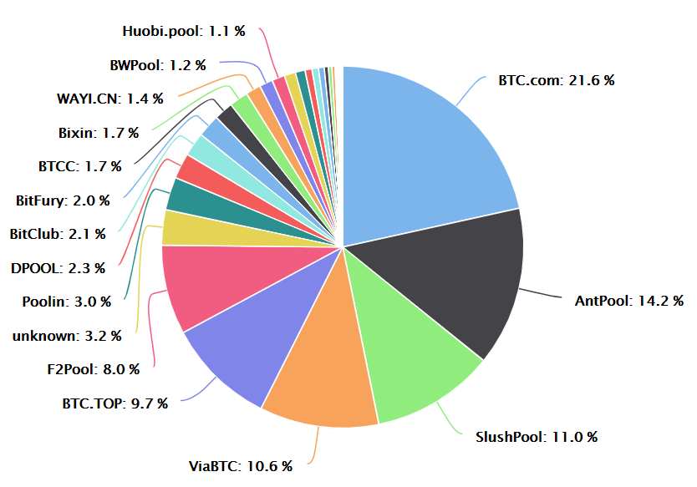
PoW 문제점을 해결, 제안기술의 도전성, 혁신성
PoW 재 중앙화, 전력소비 문제를 해결하는 새로운 작업증명 기술 개발 필요
  ASIC 채굴기의 출현, 소수의 채굴 점유, 재 중앙화 문제 발생
    소수 채굴업자 블록체인 보상 독점
    채굴업자 담합, 블록 위〮변조 위험 대두
탈 중앙화된 블록체인 네트워크
ASIC 저항성 증가
블록체인 위변조 위험 감소
중앙화된 블록체인 네트워크
Notes:
ASIC 채굴기에 의한 재 중앙화 문제가 발생함

Slide 13
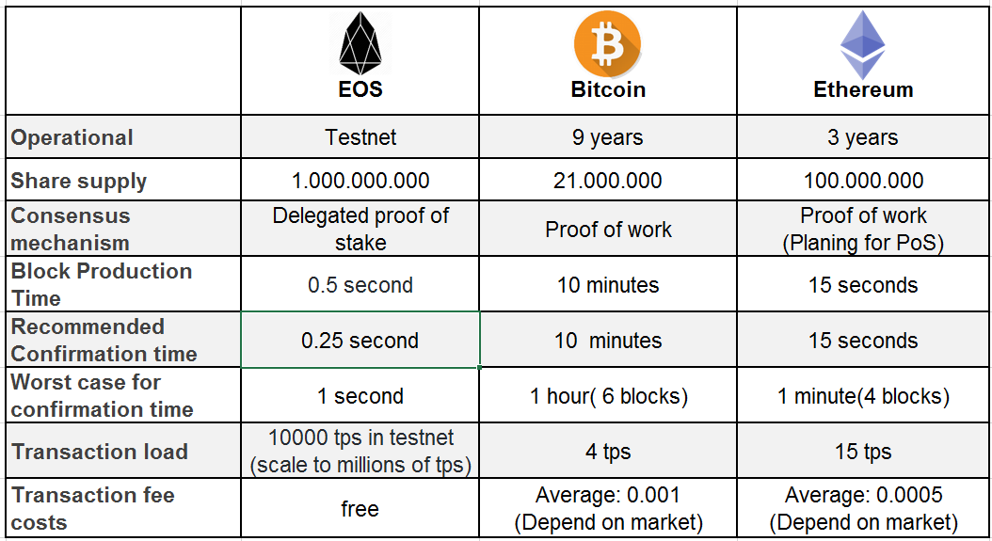




Proof-of-XXX, Alternatives to PoW
Pros
Cons
Coins within top 50 rank
PoW
(Proof-of-
Work)
Strong security
- Difficult to produce
- Easy to verify
Extreme computing power
51% attacks
Transaction speed / Transaction throughput
PoS
(Proof-of-
Stake)
Energy & hardware efficiency
Much more expensive 51% attacks
Recentralization
The rich-get-richer
“Noting at stake” problem
DPoS
(Delegated
PoS)
Scalability and speed
Energy & hardware efficiency
Encouraging good behavior by real-time voting
Recentralization
DDoS attacks
PoA
(Proof-of-
Activity)
Much more expensive 51% attacks
Decentralization
Validators are randomly selected.
Extreme computing power
Recentralization
The rich-get-richer
Notes:
(s)BFT 이야기는 59 슬라이드에 있음
BFT는 분산성이 없다고 이야기 됨 (중앙화 솔루션)

Slide 14
ECCPoW와 다른 확장성 방법과 비교
  DeSecure Blockchain aims to resolve the re-centralization problem without sacrificing the secureness!
체인 이름 | DeSecure | Bitcoin |  | Ethereum
방법 | 다층멀티체인 ECCPoW | 세그윗 | 라이트닝 네트워크 | 플라즈마 | 샤딩
구현 | ECCPoW 기반 독립체인들을 여러 계층으로 묶음 | 블록 데이터 구조를 변경하여 구현 | 오프체인 거래 진행 최종 결과값을 메인 블록체인 기록 | 하부 체인 생성 거래 진행 후 최소한의 기록만 메인 블록체인 기록 | 블록체인의 DB에 해당하는 스테이트를 여러 샤드로 분할, 트랜잭션 별 분리 처리
장점 | 서로 다른 블록체인 연결해 다양한 기능과 역할 구현 | 쉽게 구현이 가능함 | 결제 속도 제고 즉각적인 완결성 수수료 절감 | 수수료 절감 | 트랜잭션 처리 속도 증가
단점 | No single chain solution/생태계필요 | 트랜잭션 처리속도 증가 효과 미비 | 오프체인 거래기록 없음 | Full노드 만 플라즈마 사용 가능 | S/W 복잡도 상승

Slide 15
3. 기술개발의 목표

Slide 16
기술개발의 목표
▣ 문제 : 부호-암호 합의알고리즘을 탑재한 탈중앙 BTC/ETH 블록체인 개발
거래속도, 확장성, 보안성, 지역성 등 다양한 서비스 목표를 수용할 수 있는 표준형 Decentralized Secure (DeSecure) ECCPoW 블록체인 합의알고리즘 개발 목표
▣ 기술개발의 최종목표
연구 범위 | 최종목표
경쟁연구 (1차년도) | ECCPoW 버전 1.0 개발 및 배포 ECCPoW 개발 및 비트코인에 적용 BIT-ECC 개발 ECCPoW 개발 및 이더리움에 적용 ETH-ECC개발
연구개발 (2차년도) | ECCPoW 버전 2.0 개발 및 배포 목표 (작업증명 보안성 및 유연성 고도화) 확장성 문제 해결을 위하여 국제 공동 연구 참여 및 ETH-ECC 플라즈마 개발

Slide 17
트릴레마, Single 블록체인으로 해결 가능?
Blockchain Trilemma?
Scalability
“ blockchain systems can only at most have two
of the following three properties
- Vitalik Buterin, Sharding FAQ
https://github.com/ethereum/wiki/wiki/Sharding-FAQ
”
Decentralized
Security
Wrong approach!
Not in a single blockchain, can it be achieved!
We shall promote many decentralized secure (DeSecure) blockchains to achieve scalability!

Slide 18
4. 기술개발 내용

Slide 19















어떻게 ECCPoW가 분산성을 개선하는가?
▣ 분산성 문제 정의
ASIC 채굴 장비 개발, 채굴칩 다량 보유 노드 채굴권 독점
난이도 증가, 채굴전기 소모량 극대화, 일반 노드 채굴 참여 의욕 저하
▣ 분산성 해결 방향
ASIC Resistant PoW개발, 채굴능력 평준화, 보다 많은 노드 참여 유도
<ASIC 채굴장비에 의한 채굴능력 격차>

Slide 20





Concept of ECCPoW
▣ 부호-암호 작업증명 (ECCPoW) 목표
부호-암호 작업증명은 다음 요건들을 만족시켜야 함
  암호 퍼즐은 풀기 어려우나, 증명과 검증은 쉬워야 함
  암호 퍼즐은 외부 공격으로부터 견고한 저항성을 가져야 함
  풀린 암호 퍼즐의 정답은 재사용되지 않아야 함
  암호 퍼즐의 난이도는 조절 가능해야 함
  CPU를 갖고 있으면 누구든지 작업 증명에 참여 할 수 있어야 함
  작업증명에 쓰이는 함수는 매 블록마다 변화하여 바꿀 수 있어야 함
▣ ECCPoW는 ASIC 채굴장비 출현 억제, 채굴능력 평준화도 개선
GPU/CPU
<채굴 능력 평준화>

Slide 21
ECCPoW 하드포크의 의미는 합의엔진 교체
블록체인 프로그램 코어
블록체인 구성 요소 3가지
1. Web server interface networking of peers
Node registration, get-address, give-address
Full node or light node
Communication among the wallets and the miners
2. Wallet for TX generations
Make private and public keys, address, store UTXOs, make TX, put signature, announce it to the neighbor, check to see if the TX is supported by the blockchain.
3. Consensus Mechanism
Data: Genesis block + regular blocks, one block every 10 min, block-size 1Mbyte
Protocol: consensus, block header, difficulty level adjustment, …
Mining: Get the longest chain, validate it and all transactions within it, get transactions from mempool and form a block, run SHA repeatedly until you hit a good hash, put the proof into the block header, and attach the proofed block to the longest chain, and make announcement ASAP.
Program Suite
C++, Python, Go, Java, Flask, http
Download and run, then you have a blockchain server.
합의엔진

Slide 22
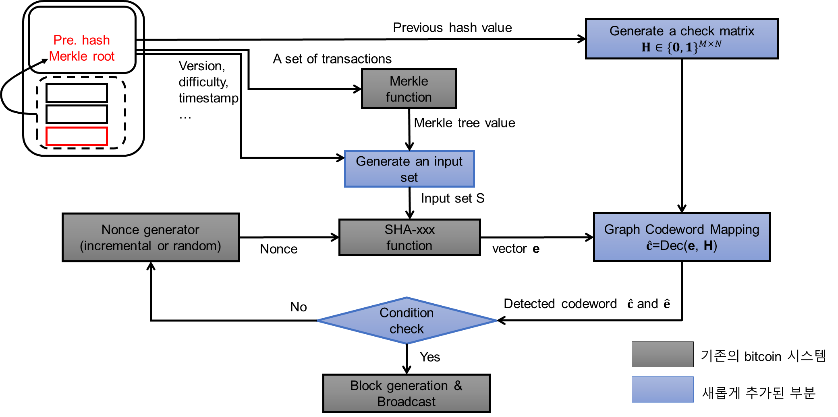
ECCPoW Consensus의 원리 및 구조
▣ ECCPoW의 원리: 매 블록마다 변화하는 암호 퍼즐 디코더
Bitcoin의 PoW: SHA함수 대입문제를 반복적으로 풀어 원하는 답 찾기
새로운 ECCPoW: LDPC 부호의 역문제를 풀어 원하는 답 찾기 (작업증명 난이도 조절능력 )
블록에 기록된 해쉬 값을 활용하여 매블록마다 새로운 LDPC 행렬 생성 (ASIC Resistance)
LDPC행렬을 매 블록마다 바꾸어 역문제를 매 블록마다 바꿈 (ASIC Resistance)
SHA함수 Output을 여러 개 묶어 LDPC 부호의 길이를 크게 할 수 있음 (ASIC Resistance)
<부호-암호 작업증명>

Slide 23
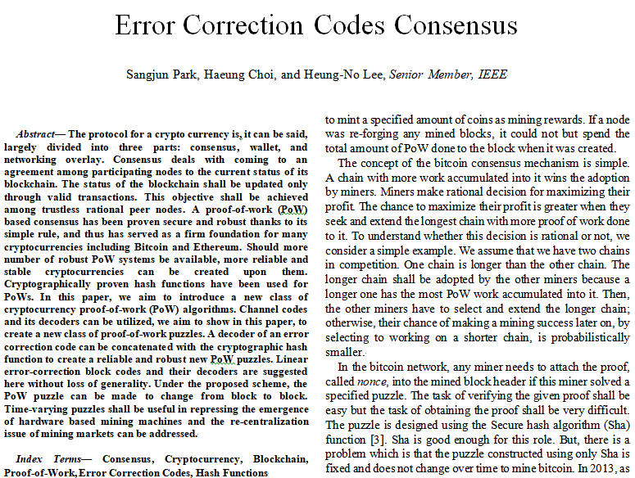
ECCPoW 합의 엔진 개념도
▣ ECCPoW 합의 엔진
SHA와 LDPC Decoder의 합성함수 개발
Parity Check Matrix (PCM) 크기 변경, 필요한 자원(mem, comp)량 변경
PCM은 이전 블록의 hash 값을 입력하여 블록마다 변경 가능
Decision
An output vector n of size n
Low Density Parity Check (LDPC) Decoder
Check
nodes m
The nodes are connected using a parity check matrix H of size m × n.
This H is randomly constructed from a previous hash value.
Variable nodes n
A hash vector of size n is constructed using all of the outputs of Sha256
Secure Hash Algorithm 256
Secure Hash Algorithm 256
Secure Hash Algorithm 256
Nonce
Generator
Current Block Header
(CBH)
※ 국제 학술지 IEEE trans. Information Forensics and Security에 제출예정

Slide 24
보안성 개선 - DS 공격 위험성 평가 알고리즘
▣ DS 공격 위험성 평가 알고리즘의 목표
거래 별로 DS공격의 위험성을 평가, 사용자에게 자가 보안위험 대처 능력 부여
보유 연구성과를 바탕으로 블록컨펌 수와 거래크기가 DS 공격자에게 이윤을 발생시키는지를 거래 별로 평가 가능
보안성 점수를 수치화하여 사용자에게 제공 가능
거래크기
10억 TX → 블록컨펌 수 26
DS 공격 위험
위험거래
크기 선
블록컨펌 수: 20
위험
블록컨펌 수: 26
안전
DS 공격 안전
블록컨펌 수
<보안성 판단 알고리즘>

Slide 25
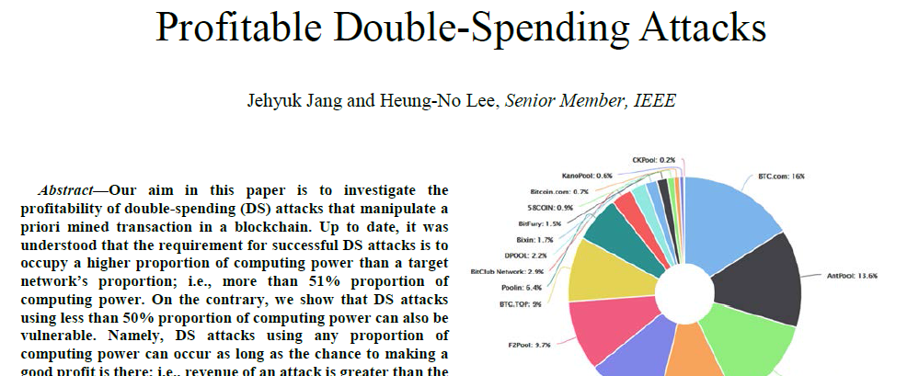
보안성 개선 - DS 공격 위험성 평가 알고리즘
▣ 보안성 문제 정의
블록컨펌 수가 클수록 거래처리속도는 느려지나, DS공격에 강인해짐
지금까지는 블록컨펌 수의 설정 효과가 수치화 되어 있지 않음
※ 블록컨펌 수: Block confirmation number
▣ 보안성 분석 보유 연구성과
Satoshi Nakamoto의 백서를 포함한 기존 연구는 대규모 (50% 이상)컴퓨팅파워 확보에 의한 DS 공격의 위험성에 초점을 맞추었음
소규모 (50%미만) 컴퓨팅파워 확보로도 위협적인 DS 공격이 가능함을 수학적으로 밝힘
DS공격 수익(Profit), 거래규모, 블록컨펌 수와의 상관관계를 제시함
※ 국제 학술지 IEEE trans. Information Forensics and Security에 제출됨

Slide 26


DeSecure 표준체인 사용 확대, 확장성 해결
▣ 다층 복합구조 블록체인, 코인가치교환 블록체인
현재 비트코인, 이더리움의 초당 처리속도는 수십 건 내외임
ECCPoW 비트코인에서 확장성 개선을 위해 다층 복합구조 블록체인 제안
다 계층 블록체인 간 가교 역할을 담당할 아토믹스왑 기술 적용 가능
Low TPS
Global Nets
High Delay
Chain 0
Large Tx (Assets)
Chain 1-1
Chain 1-2
Value Exchange
Block Chain
High TPS
Local Nets
Low Delay
Chain 2-1
Chain 2-2
Chain 2-3
Small Tx
(Utility Coins)
<다층 복합구조 블록체인>

Slide 27
검증 및 평가
▣ DeSecure 블록체인 시스템 검증 시나리오
ECCPoW 비트코인과 ECCPoW 이더리움을 테스트
단일 노드 시나리오: 블록작성 검증, 체인형성 검증
복수 노드 시나리오: 블록작성 검증, 체인형성 검증, 난이도 조절 검증, 블록 동기화 검증, 합의 검증 및 거래 검증
▣ 시스템 검증 항목
블록작성 검증: 블록헤더가 주어졌을 때 올바른 블록이 작성되는지 검증
체인형성 검증: 주어진 길이 이상의 체인을 정상적으로 생성할 수 있는지 검증
난이도 조절 검증: 참여하는 채굴노드의 숫자에 따라 암호 퍼즐의 난이도가 변경되어 블록 생성 속도가 예측 가능하게 유지 되는지 검증
합의방식 작동 검증: 블록체인의 합의 방식(longest chain)이 작동하는지 검증
거래 검증: 발생한 거래들이 정상적으로 블록에 기록되는지 검증

Slide 28
검증 및 평가
▣ 시스템 성능 평가
테스트베드 평가: 1차년도 연구 결과를 일정 수의 채굴 노드 확보를 통해 테스트 후 개발 목표치 달성 여부 평가
배포 평가: 2차년도 연구 결과를 배포하여 다수의 채굴 노드 확보 후 목표치 달성여부 평가
▣ 시스템 성능 평가 항목
평가 항목 | 단위 | 세계최고 수준 보유기업 (비트코인, 이더리움) | 개발 목표치 |  | 평가 방법
 |  | 성능수준 | 1차년도 | 2차년도
1. 분산성 | 채굴성공률 분포도 (%) | 40% (추정 값) (기준: 비트코인, 2018년 10~12월) | 80% | 80% | 노드 채굴성공 확률의 평균과 분산을 측정 100%에 가까울수록 분산도가 적음
2. 보안성 | 비트코인 대비 보안성 (%) | 100% (기준: 비트코인) | 100% | 200% | 자체 정의한 보안성 평가지표로 계산 비트코인과 비교 평가
3. 확장성 (비트코인 하드포크) | 비트코인 대비 확장성 (%) | 100% (기준: 비트코인) | 100% | 200% | 노드 수 증가대비 TPS 감소량 측정 비트코인과 비교평가
4. 확장성 (이더리움 하드포크) | 이더리움 대비 확장성 (%) | 100% (기준: 이더리움) | 100% | 200% | 노드 수 증가대비 TPS 감소량 측정 이더리움과 비교평가
※
Notes:
1. 분산성 평가 방법
테스트베드 혹은 시제품 배포로 형성된 노드들의 채굴성공 확률의 표본 평균과 표본 분산을 측정
표본 평균과 표본 분산을 자체 정의한 평가 지표인 채굴 성공률 분포도에 대입
채굴성공률 분포도가 100%에 가까울수록 분산성이 우수함
현재 BTC의 채굴성공률 분포도는 40% 수준인 것으로 추정됨
BTCECC의 채굴성공률 분포도의 2차년도 목표가 80%인 이유는 노드별 CPU 혹은 GPU의 성능 차이를 고려한 것
2. 보안성 평가 방법
연구개발의 결과인 보안성 계산 알고리즘을 이용하여 이중지불공격 성공 확률, 공격 비용, 공격 소요시간 등을 계산함
공격성공확률, 공격비용, 공격시간을 포괄적으로 고려하는 보안성 점수를 정의함
BTCECC의 보안성 점수를 BTC의 보안성 점수와 비교하여 평가함
BTC는 보안성 계산 알고리즘이 없기 때문에 BTCECC의 보안성이 더 뛰어남 (200%)
3~4. 확장성 평가 방법
테스트베드 혹은 시제품 배포로 형성된 노드의 수와 TPS를 측정
노드의 수가 증가함에 따른 TPS의 변화율을 계산
비트코인 및 이더리움의 TPS 변화율과 비교함
ETHECC는 플라즈마적용으로 인해 기존 BTC와 ETH보다 확장성이 뛰어날 것으로 예상함 (200%)

Slide 29
5. 기술개발의 추진전략,
방법 및 추진체계

Slide 30
연구 추진 전략
▣ DeSecure 블록체인 개발 추진 전략 및 일정
1차년도
2차년도
ECC PoW
Version 0.5
ECC PoW
Version 1.0
ECC PoW
Version 2.0
Coarse & manual difficulty control
Algorithm only
Fine & automated difficulty control
Practical algorithm mounted on real blockchain (hardfork)
Controls the security by adjusting
the factor based on probability analysis
Github를 통한 소스코드 공개 및 공동 개발
전문가 풀 구성
(주)온더
블록체인
개발자 협의회

Slide 31
개발 추진 전략
▣ 업무분장
GIST – ECCPoW함수 개발과 정련, 비트코인 기반 하드포크 개발
㈜온더 – ECCPoW함수 이더리움 하드포크 개발 및 플라즈마 체인
주 관 기 관 |  |  | 참여연구원 |  |  | 담당기술내용
GIST 블록체인경제 연구센터 |  |  | 총괄책임자(이흥노)외 12명 |  |  | ECCPoW 1.0 개발 및 2.0 개발 BTCECC 하드포크 클라우드 테스팅 실전 적용 테스트 GIST 캠퍼스 블록체인 개발
참 여 기 관 |  |  | 참여연구원 |  |  | 담당기술내용
㈜온더 |  |  | 총괄책임자(정순형)외 7명 |  |  | ETHECC 하드포크 확장성 해결을 위한 플라즈마 체인 도입 확장성 해결을 위한 모델 연구

Slide 32
개발 추진 전략
▣ 세부 업무분장 전략
<주관기관 GIST>
담당자 | 주요 추진 내용
이흥노 | 연구진행 총괄 연구 프로젝트 업무 협약
장재혁 | 매 블록마다 바뀔 수 있는 새로운 암호 퍼즐 연구 새로운 암호 퍼즐을 푸는 디코더 개발
박상준 | 부호-암호 작업증명 개발 블록체인 시스템 GIST 내외에서 구동 및 테스트
<참여기업 온더>
담당자 | 주요 추진 내용
정순형 | 프로젝트 관리
박주형 | 합의 계층 적용 및 코어 개발 리드 시스템 적용 및 테스트
박정원 | 확장성 해결을 위한 모델 연구 플라즈마 체인 도입 및 개발

Slide 33
연차 별 개발 추진 일정
▣ 1차년도
ECCPoW 1.0버전 개발: 난이도 세부튜닝가능, 기존 암호화폐 시스템에 적용 (하드포크) 가능하도록 모듈화
ECCPoW 1.0버전 소스코드 공개 (Github) 후 공동 개발
국제적 Crypto 기업/전문가 초청 국제행사 기획과 블록체인개발자협회와 블록체인학회 회원들과 협업 추진
전국 PC방 연합회와 협업하여 테스트넷 노드 확보 및 정량적 목표 검증 추진
▣ 2차년도
ECCPoW 2.0버전 개발: 보안성, 유연성, 확장성 제고
네트워크 시뮬레이션을 통하여 블록체인의 정량적 지표 제고
이더리움 재단, 비트코인 개발자 커뮤니티와 협업
GIST 캠퍼스 블록체인 실증 추진 (TRL5~6)
전국 캠퍼스 블록체인 실증 추진 (TRL 7)
아마존 서버의 확보를 통해 전 세계 블록체인 실증 추진 (TRL 7)
Notes:
블록체인의 정량적 지표 제고를 어떻게 할 것인지 여기 이 노트에 설명 필요
분산성 : 1차년도 ECCPoW1.0개발
보안성 : ECCPoW 전체가 보안성을 강화함.그리고 1차년도 ECCPoW 2.0 개발을 통해서 보안성 지표 확보가능
확장성(비트코인) : 1차년도 GIST 비트코인 하드포크 개발을 이용하여 측정
확정성(이더리움) : 1차년도 (주)온더 이더리움 하드포크 개발을 이용하여 측정

Slide 34

Version 별 개발 추진 일정
▣ 연차 별 개발 플로우 챠트
ECC PoW 0.5
암호 퍼즐
디코더
전체 시스템
구성 및 개발
DeSecure 체인 보안 및 유연성
제고 연구
DeSecure체인
적응형 보안성 유연성 강화
방안 연구
테스트 및
환류
ECC PoW 1.0 개발
성능평가 및 모의 실험
ECCPoW-ETH체인 확장성 제고 연구
ECCPoW체인과 플라즈마 체인 연결 (PoC2)
테스트 및
코드 감사
비트코인 하드포크
이더리움 하드포크
성능평가 및 모의 실험
<1차년도>
<2차년도>

Slide 35
월별 개발 추진 일정
▣ 월별 개발 추진일정 (1차년도)
1차년도
개발내용 | 추진 일정 |  |  |  |  |  |  |  |  |  |  |  |  |  |  |  |  |  |  |  |  |  |  |  | 책임자 (소속기관)
 | 1 |  | 2 |  | 3 |  | 4 |  | 5 |  | 6 |  | 7 |  | 8 |  | 9 |  | 10 |  | 11 |  | 12
새로운 암호 퍼즐 연구 |  |  |  |  |  |  |  |  |  |  |  |  |  |  |  |  |  |  |  |  |  |  |  |  | 이흥노
새로운 디코더 개발 |  |  |  |  |  |  |  |  |  |  |  |  |  |  |  |  |  |  |  |  |  |  |  |  | 이흥노
ECCPoW 버전 1.0 |  |  |  |  |  |  |  |  |  |  |  |  |  |  |  |  |  |  |  |  |  |  |  |  | 이흥노
ECCPoW 버전 1.0 시스템 테스트 및 고도화 |  |  |  |  |  |  |  |  |  |  |  |  |  |  |  |  |  |  |  |  |  |  |  |  | 이흥노
비트코인 하드포크 및 테스트 넷 배포 |  |  |  |  |  |  |  |  |  |  |  |  |  |  |  |  |  |  |  |  |  |  |  |  | 이흥노
go-ethereum 패키지 연구 및 분석 |  |  |  |  |  |  |  |  |  |  |  |  |  |  |  |  |  |  |  |  |  |  |  |  | 정순형 ㈜온더
Ethereum 하드포크 및 테스트 넷 배포 |  |  |  |  |  |  |  |  |  |  |  |  |  |  |  |  |  |  |  |  |  |  |  |  | 정순형 ㈜온더
시스템 보완 |  |  |  |  |  |  |  |  |  |  |  |  |  |  |  |  |  |  |  |  |  |  |  |  | 공동
Notes:
새로운 암호 퍼즐 연구 : 매 블록마다 새로운 암호 퍼즐을 생성함. 이전 블록의 hash 값에 따라 LDPC의 parity check 행렬을 생산하는 방법을 고안함.
새로운 디코더 개발 : LDPC 코드 디코더는 무작위로 생성되는 parity 행렬과, SHA 함수를 통해 생성된 hash 값을 사용함.
ECCPoW 버전 1.0 개발 : 암호 퍼즐 연구와 디코더를 기존블록체인에 연결하는 것을 목표로함. 작업증명에 참여하는 채굴자들의 숫자에 대응하여 난이도 조절 기능을 구현
ECCPoW 버전 1.0 시스템 테스트 및 고도화 : 단일 노드 시나리오(블록작성 검증, 체인형성 검증), 복수 노드 시나리오(블록작성 검증, 체인형성 검증, 난이도 조절 검증, 블록 동기화 검증, 합의 검증 및 거래 검증)
비트코인 하드포크 및 테스트 넷 배포 : 개발한 ECCPoW를 비트코인에 적용 및 테스트 넷 배포
Go-Ethereum 패키지 연구 및 분석 : ECCPoW를 이더리움에 적용하기 위하여 핵심 코어 분석
Ethereum 하드포크 및 테스트넷 배포 : ECCPoW를 이더리움에 적용 및 테스트넷 배포
시스템 보완 : 구현 및 적용하여 발생하는 문제점 해결

Slide 36
월별 개발 추진 일정
▣ 월별 개발 추진일정 (2차년도)
2차년도
개발내용 | 추진 일정 |  |  |  |  |  |  |  |  |  |  |  |  |  |  |  |  |  |  |  |  |  |  |  | 책임자 (소속기관)
 | 1 |  | 2 |  | 3 |  | 4 |  | 5 |  | 6 |  | 7 |  | 8 |  | 9 |  | 10 |  | 11 |  | 12
보안성 분석 |  |  |  |  |  |  |  |  |  |  |  |  |  |  |  |  |  |  |  |  |  |  |  |  | 이흥노
부호-암호 작업증명의 보안성 강화 방안 연구 |  |  |  |  |  |  |  |  |  |  |  |  |  |  |  |  |  |  |  |  |  |  |  |  | 이흥노
보안성 수준을 수치화하는 방안 연구 |  |  |  |  |  |  |  |  |  |  |  |  |  |  |  |  |  |  |  |  |  |  |  |  | 이흥노
ECCPoW 버전 2.0 시스템 개발 |  |  |  |  |  |  |  |  |  |  |  |  |  |  |  |  |  |  |  |  |  |  |  |  | 이흥노
ECCPoW 버전 2.0 시스템 테스트 및 고도화 |  |  |  |  |  |  |  |  |  |  |  |  |  |  |  |  |  |  |  |  |  |  |  |  | 이흥노
확장성 연구 |  |  |  |  |  |  |  |  |  |  |  |  |  |  |  |  |  |  |  |  |  |  |  |  | 정순형 ㈜온더
수수료 위임모델 개발 |  |  |  |  |  |  |  |  |  |  |  |  |  |  |  |  |  |  |  |  |  |  |  |  | 정순형 ㈜온더
플라즈마 체인 연결 |  |  |  |  |  |  |  |  |  |  |  |  |  |  |  |  |  |  |  |  |  |  |  |  | 정순형 ㈜온더
시스템 보완 |  |  |  |  |  |  |  |  |  |  |  |  |  |  |  |  |  |  |  |  |  |  |  |  | 공동
Notes:
[수수료 위임모델의 목적이 뭔가? 온더에 질문]
보안성 분석 : 블록체인의 트릴레마 문제중 확정성과 이중지불 공격에 대한 보안성 분석 연구 수행
부호-암호 작업증명의 보안성 강화방안 연구 : 매 거래 마다 이체확인수의 크기에 따라 거래량을 상향 제한함.
보안성 수준을 수치화하는 방안 연구 : 이윤 발생 위험 거래량과 공격 성공 소요시간, 공격성공 확률 등을 종합해 보안성을 정량적으로 수치화, 수치화하면 경쟁 블록체인들 간의 보안성을 정량적으로 비교평가 할 수 있음
ECCPoW버전 2.0 시스템 개발 : 위 제안한 연구를 ECCPoW1.0에 적용 및 확장
ECCPoW버전 2.0 시스템 테스트 및 고도화 : 적용테스트및 고도화 테스트
확장성 연구 : 확장성 문제 해결을 위하여 GIST와 협력하여 국제 공동 연구 참여 및 플라즈마 MVP 개발을 목표로 함
수수료 위임모델 개발 : PoC1은 기존의 이더리움 가상 머신을 이용한 트랜잭션 실행 모델에서 지불된 가스 수수료와 value(ETH)를 계정 잔액(State Balance)에서만 차감하는 단선적 구조에서, i) tx. value는 계정 잔액에서 ii)가스 수수료는 스테미나 (stamina)라고 불리는 별도로 정의된 컨트랙트의 잔액상태에서 차감하는 복선적인 구조로의 개선을 이뤄냄.
플라즈마 체인 연결 : 플라즈마 연구와 ECCPoW 결합 결과 테스트
시스템 보완 : 실제 운용 적용 및 테스트, 환류를 통해 시스템 보완

Slide 37
사업비 집행 계획
▣ 사업비 총괄표
(단위: 천원)
구분 |  |  | 광주과학기술원(대학) | 비율(%) | (주)온더 (중소기업) | 비율(%) | 계
1차년도(2019년) | 정부출연금(표준화) |  | 300,000 | 100 | 75,000 | 75 | 375,000
 | 민간 부담금 | 현금 | - | - | 2,500 | 2.5 | 2,500
 |  | 현물(현금 대체) | - | - | 22,500 | 22.5 | 22,500
 |  | 소계 |  | - | 25,000 | 25 | 25,000
 | 합계 |  | 300,000 | 100 | 100,000 | 100 | 400,000
2차년도(2020년) | 정부출연금(표준화) |  | 600,000 | 100 | 150,000 | 75 | 750,000
 | 민간 부담금 | 현금 | - | - | 5,000 | 2.5 | 5,000
 |  | 현물(현금대체) | - | - | 45,000 | 22.5 | 45,000
 |  | 소계 |  | - | 50,000 | 25 | 50,000
 | 합계 |  | 600,000 | 100 | 200,000 | 100 | 800,000
총계 | 정부출연금 |  | 900,000 | 100 | 225,000 | 75 | 1,125,000
 | 민간 부담금 | 현금(A) | - | - | 7,500 | 2.5 | 7,500
 |  | 현물(B)(현금 대체) | - | - | 67,500 | 22.5 | 67,500
 |  | 소계 | - | - | 75,000 | 25 | 75,000
 | 합계 |  | 900,000 | 100 | 300,000 | 100 | 1,200,000
Notes:
SW개발 연구의 성격상 인건비가 총 연구비의 과반을 차지함.
국내외 연구 및 교육활동 계획을 뒷받침 하기 위해 연구활동비와 과제추진비를 계상 함

Slide 38
사업비 집행 계획
▣ 1차년도 사업비 총괄표
(단위: 천원)
비목 | 세목 |  |  | 광주과학기술원 | (주)온더 | 합계
직접비 | 인건비 | 내부 인건비 | 현금 | 32,639 | 43,000 | 75,639
 |  |  | 현물 |  | 22,500 | 22,500
 |  | 외부 인건비 | 현금 | 32,000 |  | 32,000
 |  |  | 현물 |  |  | 0
 | 학생 인건비 |  |  | 98,640 |  | 98,640
 | 인건비 소계 |  |  | 163,279 | 65,500 | 228,779
 | 연구장비·재료비 |  | 현금 | 5,000 | 1,800 | 6,800
 |  |  | 현물 |  |  | 0
 | 연구 활동비 |  |  | 26,000 | 24,000 | 50,000
 | 연구과제추진비 |  |  | 10,296 | 700 | 10,996
 | 연구수당 |  |  | 32,655 | 1,000 | 33,655
 | 위탁연구개발비 |  |  |  |  | 0
직접비 소계 |  |  |  | 237,230 | 93,000 | 330,230
간접비 |  |  |  | 62,770 | 7,000 | 69,770
연구개발비 총액 |  |  | 현금 | 300,000 | 77,500 | 377,500
 |  |  | 현물 | 0 | 22,500 | 22,500
 |  |  | 계 | 300,000 | 100,000 | 400,000

Slide 39
사업비 집행 계획
▣ 2차년도 사업비 총괄표
(단위: 천원)
비목 | 세목 |  |  | 광주과학기술원 | (주)온더 | 합계
직접비 | 인건비 | 내부 인건비 | 현금 | 43,517 | 110,000 | 153,517
 |  |  | 현물 |  | 45,000 | 45,000
 |  | 외부 인건비 | 현금 | 32,000 |  | 32,000
 |  |  | 현물 |  |  | 0
 | 학생 인건비 |  |  | 244,483 |  | 244,483
 | 인건비 소계 |  |  | 320,000 | 155,000 | 475,000
 | 연구장비·재료비 |  | 현금 | 20,000 | 3,600 | 23,600
 |  |  | 현물 |  |  | 0
 | 연구 활동비 |  |  | 54,500 | 30,000 | 84,500
 | 연구과제추진비 |  |  | 15,959 | 2,400 | 18,359
 | 연구수당 |  |  | 64,000 | 2,000 | 66,000
 | 위탁연구개발비 |  |  |  |  | 0
직접비 소계 |  |  |  | 474,459 | 193,000 | 667,459
간접비 |  |  |  | 125,541 | 7,000 | 132,541
연구개발비 총액 |  |  | 현금 | 600,000 | 155,000 | 755,000
 |  |  | 현물 | 0 | 45,000 | 45,000
 |  |  | 계 | 600,000 | 200,000 | 800,000

Slide 40
신규인력 채용 및 인적자원 확보현황
▣ 주관기관(GIST) 신규 인력 채용 계획 및 활용 방안
투입인원 : 신규 개발직 1명
  SW 프로그래밍 제작 경험자, Python/C/Java/Go 프로그래밍 가능자
  블록체인 개발 경험자
  컴퓨터공학 및 컴퓨터 사이언스 전공인 학사 이상의 학위소지자
지원내역 : 국내외 학회, 워크샵, 전시회 등을 통한 연구활동비 지원
담당 업무 : ECCPoW 연구/개발, 비트코인/이더리움 하드포크 개발, ECCPOW 블록체인 플랫폼 구축관련 기술 컨설팅 및 교육
▣ 참여기관(㈜온더) 신규 인력 채용 계획 및 활용 방안
투입인원 : 신규개발자 1명
  기존연구원: 블록체인 엔지니어 & 리서치 7명, 노드 관리 및 백엔드 1명
  신규채용: 블록체인 엔지니어 1명
지원내역 : EEA, 애드콘, 데브콘, 이더리서치 및 해외 프로젝트 초대
담당 업무 : ECCPoW 연구/개발, 이더리움에 ECCPOW 합의알고리즘 이식, ECCPOW체인의 성능개선 및 고도화를 위한 사이드체인 적용, SNS 매체를 활용한 마케팅

Slide 41
사업비 집행 계획 – 국내외 활동 계획
▣ 국제 학술대회 발표 계획
University of Technology Sydney Conference (2월 22일, Sydney)
Workshop on Cryptocurrencies and Blockchains for Distributed Systems, part of 2019 IEEE International Conference on Computer Communications (4월 29일, 프랑스 파리)
IEEE/IFIP International Conference on Blockchain and Cryptocurrency (5월 17일, 서울)
Crypto Valley Conference on Blockchain Techonology (6월 24일, 스위스 추크)
2nd IEEE International Conference on Blockchain (7월 14일, 미국 애틀랜타)
▣ 서울블록체인 밋업 공동조직자 및 이더리움 재단 개발자 모임 활동
이더리움 에드콘 (5월), 데브콘 (11월), 이더서울 (5월), 이더싱가폴 (연말)
▣ SCI 논문 개제 계획
IEEE Transactions on Information Forensics and Security
IEEE Transactions on Service Computing
▣ 블록체인 워크샵 “블록체인과 개인정보, 마이데이터” 개최 계획
2019년 5월 중 추진 예정
사업담당 이사: 이정우 중앙대 교수, 노원우 연세대 교수, 공준진 삼성전자 매스터
주관: 대한전자공학회 통신소사이어티 (이흥노 회장)

Slide 42
6. 기술개발 결과의 활용 방안 및 기대효과

Slide 43
사업화 전략 – 국내대학 및 협력사 연계
ECCPOW 블록체인 유저 확대 방안
  GIST 교내 블록체인 사업 확정
    GTI 연구개발 사업
  국내외 유수 대학에 연구용 DeSecure 블록체인 SW 보급
    서울대, 포항공대, 고려대, 부산대
기반 기술과 경험 활용 비즈니스 확장 전략
  기 확보된 파트너사들의 비즈니스를 ECCPOW기반 솔루션 적용
  ECCPOW 블록체인 플랫폼 구축관련 컨설팅 및 교육
  이더리움 dApp을 DeSecure ECCPoW 블록체인으로 탑재운용 유도

Slide 44
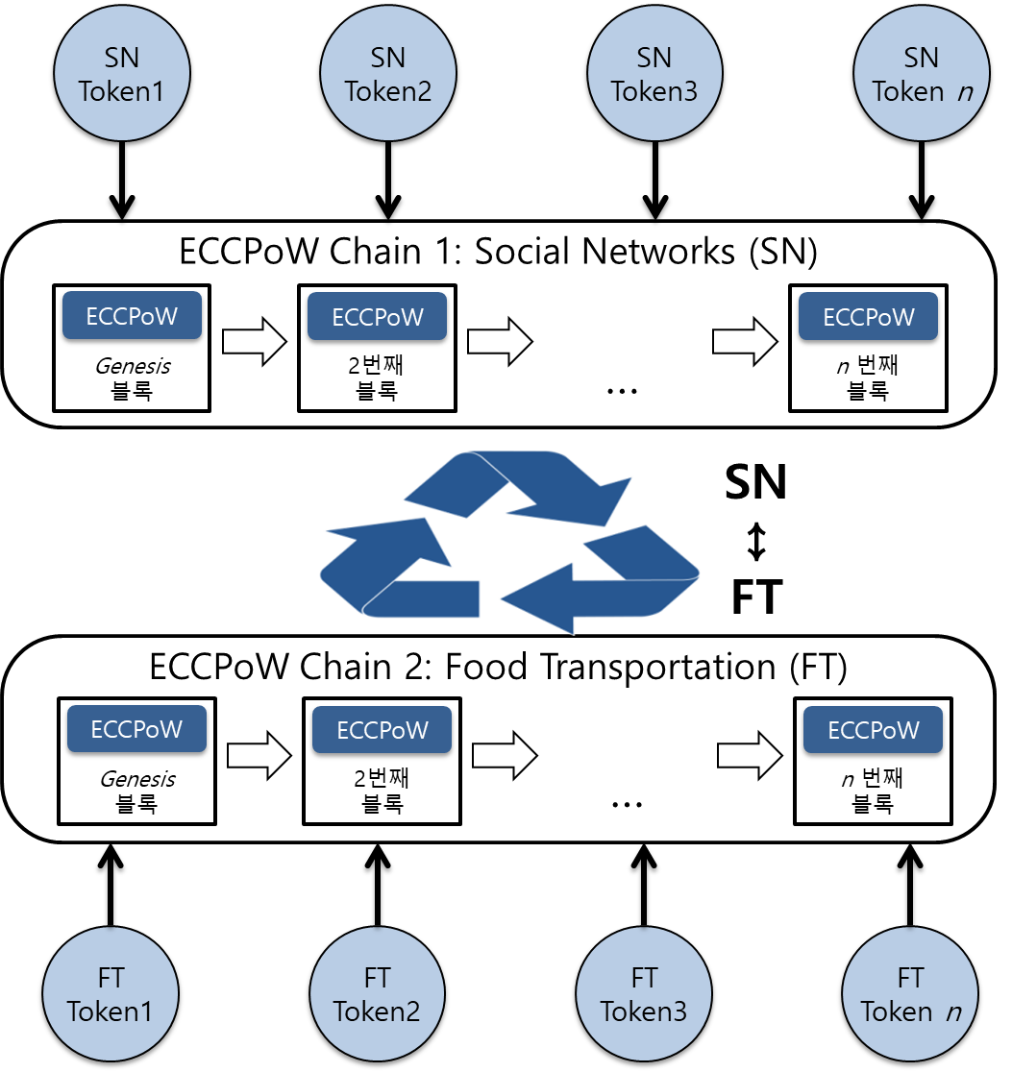


사업화 전략 – GIST 캠퍼스블록체인 추진
▣ GIST 블록체인 및 코인 활용방안
  GIST 캠퍼스 블록체인 개발 및 적용
  연구노트, 상품권 코인, 성적표, 강의평가 등 시범 네트워크 구축
  GIST 스캔 서버 운용 (블록크기, 속도, TPS 등을 모니터링)
  (Living Lab.) 학내 구성원으로부터 GIST 캠퍼스 블록체인 평가를 수집하고 평가 결과를 반영하여 시스템을 고도화
  GIST 블록체인 Dapp 개발 경진대회 운용 (해커톤)

Slide 45
발표요약
평가항목 | 세부항목 | 평가지표 | 배점
추진계획 타당성 | 사전준비성/추진계획 구체성 | ㆍ국가연구개발 사업 목적과의 부합성 ㆍ기개발 및 지재권 유무 등 사전조사/준비성 ㆍ연구개발 목표를 달성하기 위한 추진계획의 구체성/실행가능성 ㆍ사업비 집행계획 및 사업기간의 적정성 ㆍ3천만원이상 등 연구시설장비 구축 타당성 | 10 | 핵심 연구, 개발 역량 확보 핵심 IP확보, 핵심 MoU 확보
 | 연구개발 목표 명확성 | ㆍ목표달성을 위해 제시하고 있는 기술적 해결 방법의 타당성 ㆍ기술적 수준과 목표가 적정성 및 목표달성정도에 대한 측정의 명확성 | 10 | ECCPoW기술을 활용한 표준형 DeSecure 블록체인 개발
기술성 및 연구개발수행능력 | 연구개발 목표의 도전성/혁신성 | ㆍ개발목표가 해당 산업의 기술력 향상을 유도할 만큼의 도전성 ㆍ연구개발목표가 세계 최고 기술과 비교하여 동등 또는 우위 여부 ㆍ국내외 기존 기술과 비교할 때 연구개발 내용의 차별성/혁신성 | 20 | DeSecure BTC, ETH 보급 다층형 멀티체인 생태계 추동
 | 추진체계 적정성 및 연구개발방법 창의성 | ㆍ연구개발방법의 구체성/타당성 및 연구개발 단계별 국내․외 연계성/적합성 ㆍ미확보 또는 애로 기술에 대한 분석과 해결방법의 창의성 | 10 | 국제적 연구역량 이더리움 개발자 협력 경험 DeSecure 블록체인 확산
 | 총괄책임자/연구팀 능력 | ㆍ총괄책임자 및 참여연구원의 기술력/전문성, 역할분담/구성의 적정성, 연구시설․장비 등 연구환경 수준 ․총괄책임자 및 참여연구원의 도덕성 및 윤리의식 | 20 | 과학기술원 연구센터와 Start-Up의 조화 교육, 연구, 창업 성과 창출 가능
경제성 및 사업화 가능성 | 사업화가능성 | ㆍ연구개발결과물의 사업화 단계 진입 가능성 ㆍ표준특허 획득 가능성 | 30 | GIST캠퍼스BC, 리빙랩 운영, 국내외 확산 사업화 전략 제시
 | 시장진입 가능성 | ㆍ연구개발결과물의 사업화 소요 기간, 난이도를 고려한 시장 진입 가능성
 | 경제성 | ㆍ매출발생, 수입대체, 수출효과, 고용창출 효과 등
합계 |  |  | 100

Slide 46
Q&A

Slide 47
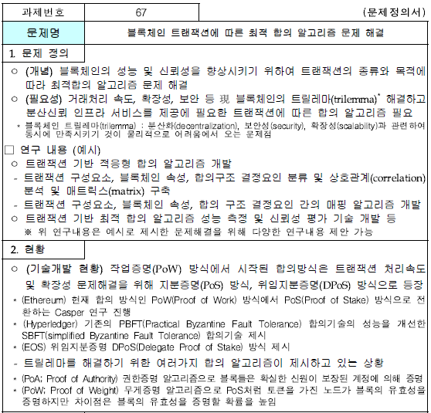
문제정의서

Slide 48
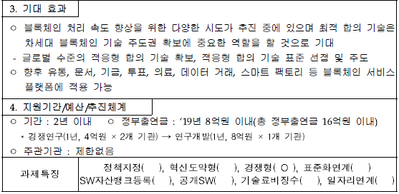
문제정의서

